Slide 1
ГМО
и зърнените култури
доц. д-р инж. Христо Христов

Slide 2
КАКВО Е ГМО ?
Според директива 2001/18/CE на Европейската Общност
Генетично модифицираният организъм е организъм (като се изключи човешкия) с изменен генетичен материал, който не е извършен посредством естествено размножаване и/или комбиниране на индивидите.

Slide 3
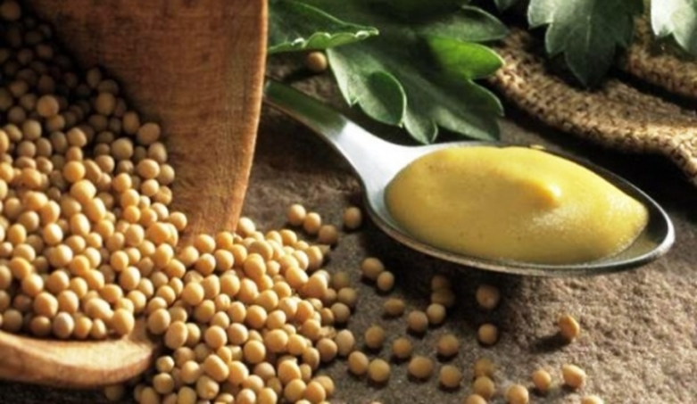
Отглеждат се
след 90-те години на XX век
ГМО най-често се използват при:
модификация на микроорганизми за производство на желани химични субстанции (примерно инсулин);
модификация при земеделски култури с цел придобиване на повишена продуктивност, желано качество или устойчивост към болести, неприятели, пестициди и пр.

Slide 4
Как би изглеждал светът без ГМО при зърнените култури?
Според поддръжниците
повишение на цените на продуктите
Фермерите трябва да работят повече, което означава:
по-голямо потребление на гориво,
по-голяма ерозия,
повече разходи за работна сила
Използване на повече инсектициди.
влиянието на ГМ продукция върху организма на потребителите е незначително
генното инженерство може да бъде полезно в определени ситуации

Slide 5
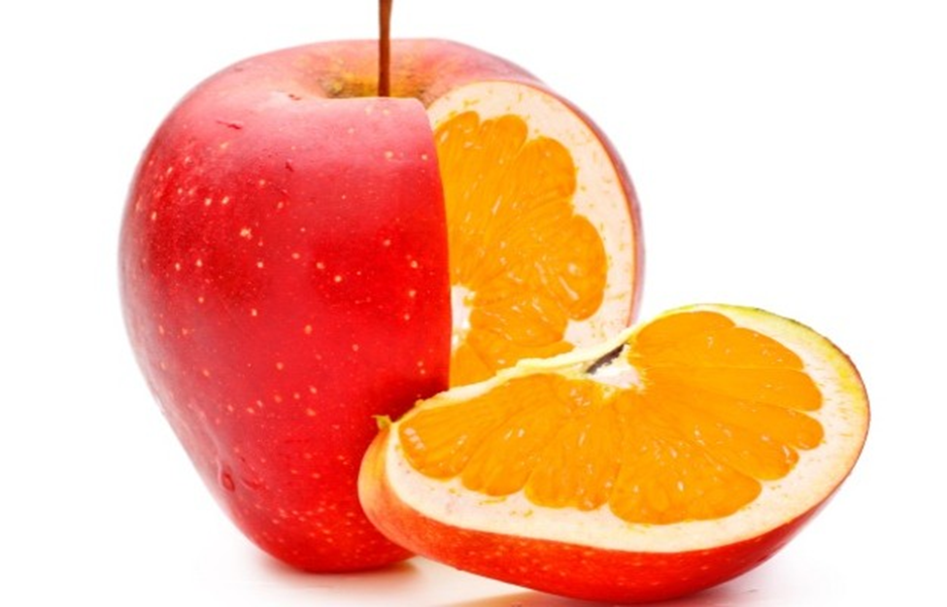
СРАВНЕНИЕ
ГМО - "снадени" са гените от напълно несвързани видове растения в тези семена.
Нормалните растителни хибриди се култивират с течение на времето в почва чрез кръстосано опрашване на близко родствени растения.

Slide 6
Разпространение на ГМО в особено големи размери:
соята,
царевицата,
захарното цвекло,
памука,
люцерната.
ЖИВОТНИ
ХРАНИ

Slide 7
Какво притеснява опонентите?
ГМО увреждат посевите
околната среда
Цялата хранителна верига
Хербицидите съдържат глифосфати - ТОКСИЧНИ
Пагубно влияят върху ПАСЯЩИ ЖИВОТНИ
ПОДПОЧВЕНИ ВОДИ

Slide 8
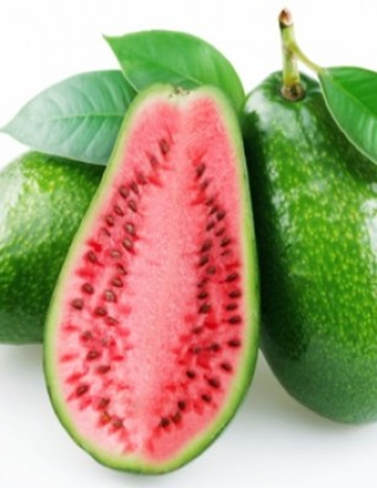
Какво притеснява опонентите?
стерилитет и родилни дефекти при животните и хората
Има ли нещо сбъркано?
Умират колонии медоносни пчели
Застрашено опрашване

Slide 9
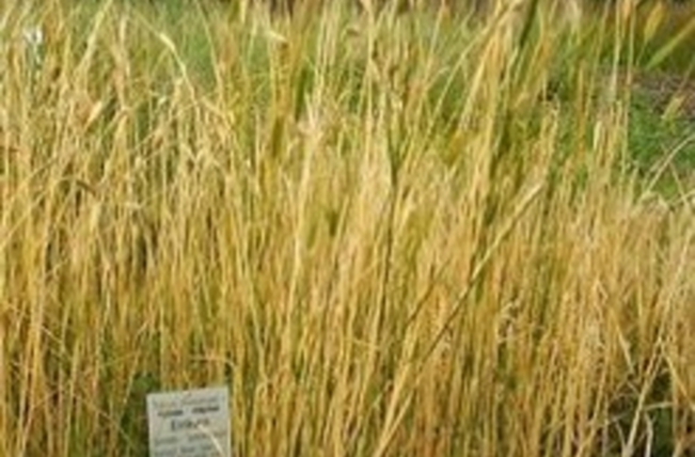
Защо всичко около ГМО трябва да ни интересува?
Зърнените храни са най-важните за човека в повечето общества:
осигуряват 50-80% от необходимите калории
почти 1/3 от нуждите белтъци.
всеки народ си има традиционна, любима зърнена храна:
за нас, българите - пшеницата (хлябът),
за руснаците – елдата,
за азиатците – ориза,
за американците – царевицата и овесените ядки

Slide 10
ТОП 3
на най – полезните зърнени храни
Лимец (дива пшеница)
Сварена елда
Просо
Само те от всички отглеждани от човека зърна са източници на пълноценен белтък, съдържащ всички незаменими аминокиселини.
Зърната са източник на:
омега - 3 мазнини (те са най-дефицитни в храненето на съвременния човек и едновременно с това са най-здравословни);
магнезий, при недостиг на който настъпват болки и слабост в мускулите и т. нар. „пролетна умора”.
почти всички необходими елементи – въглехидрати (прости и сложни), много ценен белтък, целулоза и съвсем малко мазнини.

Slide 11
Какво е положението с ГМО ?
В БЪЛГАРИЯ ГМО продуктите са ЗАБРАНЕНИ със закон.
По линия на търговията на пазара се оказват налични продукти с ГМО.
Водят се преговори между ЕС и САЩ за трансатлантичесско сътрудничество.
На този етап клонят към отлагане във времето.

Slide 12
ЧЕРЕН СПИСЪК НА ХРАНИТЕ С ГМО В БЪЛГАРИЯ
Проверки на Националната лаборатория за контрол на генетично модифицирани храни към столичната инспекция за опазване и контрол на общественото здраве са установили, че от 2004 до 2009 г. все повече храни съдържат генни съставки над допустимите 0.9%, без това да е отразено върху етикетите.
СОЕВ ЛЕЦИТИН
2/3 от соята в света е ГМО

Slide 13
Шоколади и сладки храни:
Lindt
Milka
Schogatten
Своге
Motto вафли
Вафли Чайка
Nestle бебешко сухо мляко
7 days Sweet Thing кексче
Nestle Nesquik зърнена закуска
Nestle Chocapic
Мюсли Joe’s Farm

Slide 14
ДИЕТИЧНИ напитки и храни без захар:
Coca Cola Light
Coca Cola Zero
Coca-Cola Blaсk
Pepsi Max
Pepsi Lite
Redbull Sugarfree
Shark Lite
Shark Sugarfree
Pitbull
Bulldog
XL Energy drink sugrafree
Upsurd Lite
Лимонада Мания
Напиткa Дерби
Плодова напитка „Party“
Разтворими напитки „Танг“ и „Степ„
Боза „Бомакс“
Флорина (Florina) Light Газирани напитки
Плодова напитка „COSTA“ с вкус на касис
Диетични вафли „Стокси“.

Slide 15
Продукти съдържащи АСПАРТАМ (Е951) подсладител:
Orbit дъвки
Orbit drops бонбони, Orbit Professional Mints
Airwaves дъвки и бонбони
Hubba Bubba
Winterfresh (дъвки и дражета)
New 5 дъвки
Mentos дъвки и бонбони
Trident дъвки
Mентови дражета „Fisherman´s Friends
Бонбони за гърло „Propolki“/“Прополки“
Дъвки „Витаголд“ / „Vitagold“

Slide 16
Продукти, които почти със сигурност съдържат ГМО според Грийнпийс (източник).
източник: frognews.bg
7-Up – безалкохолни напитки
Bounty – шоколадов десерт
Cadbury – шоколад, какао
Coca Cola – безалкохолни напитки
Coffee Mate на Nestle – суха сметана
Heinz – кетчуп и сосове
Kellogg’s – корн флейкс
Kraft Foods – шоколад, чипс, кафе
Lipton студен чай
Mars – шоколадов десерт
Milky Way – шоколадов десерт
М&М детски бонбонки
Nescafe Encore/ Ice
Nestea студен чай
Nestle детски храни
Pepsi – безалкохолни напитки
Pringles чипс
Sprite – безалкохолни напитки
Smarties – детски бонбонки
Snickers – шоколадов десерт
Tang – безалкохолни напитки
Toblerone – шоколадов десерт

Slide 17
БЪЛГАРИЯ в момента е нещо като ОАЗИС
Вкусни плодове и зеленчуци;
Възможност за запазване етикета БИО на храните
ОПАСНОСТ:
дори един земеделец в региона да засее модифицирана царевица, пшеница, ечемик или каквото и да е, то «био» производството няма да отговаря на “био” стандартите.

Slide 18
И ???
ИЗБОРЪТ КАКВО ДА ПРАВИМ
И ОТ КАКВО ДА СЕ ПАЗИМ
Е НАШ
СИГУРНО Е ВАЖНО ДА НАМЕРИМ ГРАНИЦАТА МЕЖДУ ПОТРЕБНОСТ ОТ ХРАНА И УДОВОЛСТВИЕТО ОТ ЯДЕНЕТО

Slide 19
И ???
БЛАГОДАРЯ ЗА ВАШЕТО ВНИМАНИЕ

